Slide 1
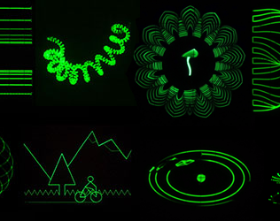
Música visual

Slide 2
Sobre Maura McDonnell
programación de síntesis de sonido digital
procesamiento de señales digitales
composición musical algorítmica
sistemas multimedia
psicoacústica
producción de audio y video

Slide 3
Una pieza de música visual utiliza un medio de arte visual de una manera que es más análoga a la de composición musical o interpretación.
Elementos visuales
medios mecánicos-software
Estrategias que se utilizan
son procedimientos similares a los empleados en la composición e interpretación musical.

Slide 4
Construcción y composición musical utilizadas por:
artista
cineastas
constructores de instrumentos de las tradiciones cinematográficas
artísticas absolutas
abstractas
las tradiciones del órgano de color.

Slide 5
Objetos visuales
Música visual
Elementos
simples de un dibujo o diseño gráfico
figuras más complejas elaboradas a partir de elementos simples de imagen y gráficos, pantallas con infinidad de colores y texturas.
Las imágenes diseñadas por software permiten tener un control preciso para los parámetros de la imagen, estos parámetros se convierten en nuevos objetos visuales accesibles para el artista y da como resultado imágenes que pueden consistir en patrones precisos y en formas ordenadas compuestos por un sinnúmero de puntos y líneas que se combinan y se transforman en el tiempo.

Slide 6
Identificación de la práctica de la música visual
El término música visual se utiliza para describir con mayor precisión la interacción de elementos visuales y musicales.
El uso contemporáneo del término música visual ha surgido principalmente de la presentación de exposiciones documentadas en catálogo o libros
Brougher et al., 2005; Buey y otros, 2006; McDonnell, 2007; Rainer et al. 2009).Larry Cuba, Calculated Movements (1985). Sonde: Larry Simon, Craig Harris, Rand Weatherwax.
William Morritz historiador de la música visual ha utilizado el término música visual en sus investigaciones, destacando el surgimiento de obras de música visual que proporcionaban los
inicios de la estética para nuevos artistas tales como
Oskar Fischinger. https://www.youtube.com/watch?v=77X6G0wcpZU
Roger Fry artista y critico por su parte utilizaba el mismo termino para las oposiciones de color de las pinturas abstractas de Wassily Kandinsky.

Slide 7
¿Que va a proponer Maura McDonnell para identificar esta modalidad ?
Tomar como punto de partida para cualquier investigación sobre la música visual contemporánea las definiciones que proporcionaron los investigadores:
Jack Ox y Cindy Keefer

Slide 8
Jack Ox y Cindy Keefer caracterizan al termino MUSICA VISUAL en cuatro estructuras visuales diferentes:
La estructura visual es una visualización de la música como traducción de una composición musical o sonido a un lenguaje visual.
La estructura visual es una narrativa basada en el tiempo. Estructura visual similar a la estructura de un tipo o estilo de música.
La estructura visual se define como una traducción directa de imagen a sonido o música.
La estructura visual es una composición visual que no se realiza de forma lineal, sino que es algo más estático como un lienzo de 7’ x 8’

Slide 9
Según Maura McDonnell, el termino música visual también debe utilizarse para aquellas obras que se nombran con términos tales como:
cine de animación,
animación audiovisual
composición audiovisual
cine electrónico
•cine electroacústico,
pintura en movimiento
videos musicales.

Slide 10
Obras históricas utilizaron una variedad de dispositivos y técnicas mecánicas para registrar elementos pictóricos y gráficos para sus películas
Estudios de Oskar Fischinger (Fischinger, 1929-1932)
https://www.youtube.com/watch?v=9JU3GFgMWh8
Preludio de Hans Richter (Richter, 1919)
Kurt Reflektorische Farblichtspiele de Schwerdfteger (Schwerdfteger,1922). https://www.youtube.com/watch?v=K6POAi7DoBs

Slide 11
Le Otros han utilizado diferentes medios tecnológicos para realizar sus imágenes dibujando directamente en películas
Dots (1940) https://www.youtube.com/watch?v=E3-vsKwQ0Cg
loops (1940) https://www.youtube.com/watch?v=HamK6mljz3c
Len Lye Particles In Space (1979) https://www.youtube.com/watch?v=5MiUMtWPLCw
SOBRE EL TRABAJO DE Norman McLaren https://www.youtube.com/watch?v=Q0vgZv_JWfM
Norman McLaren explica cómo produce sonido sintético en una película. Con un osciloscopio, primero demuestra cómo se ven los sonidos en la pantalla; a continuación, cómo se forma el sonido en la banda sonora de una película; y luego cómo suenan los sonidos sintéticos cuando se dibujan directamente en una película. Esta técnica también se demuestra en Dots and Loops y los primeros experimentos de gráficos por computadora para generar puntos de luz y bloques gráficos.

Slide 12
Walter Ruttmann previó esto en 1919 cuando observó que el progreso tecnológico conduciría a la aceleración de la transferencia de información entre el sonido y la imagen.
Sinfonía de una gran ciudad (1927) https://www.youtube.com/watch?v=bDydhNw4E1Y
También es considerado un pionero del arte sonoro, como autor de Wochenende (1930)
https://www.youtube.com/watch?v=SfGdlajO2EQ

Slide 13
John Hales Whitney, Sr. (8 de abril de 1917–22 de septiembre de 1995)
"La innovación técnica está proporcionando los medios para comenzar un arte fino para los ojos y los oídos"

Slide 14
La práctica de la música visual de hoy es diverso y de amplio alcance, asistido por herramientas informáticas y de tecnología digital
Composición de música visual:
Características visuales y características musicales

Slide 15
Composición de música visual
Trazos específicos
• orquestación
• fraseo
• línea
• color
• contraste
• forma
• patrón
• repetición
• consonancia
• disonancia
• tono
• dinámica
• el estilo
• el tiempo
• la estructura
• forma
• espacio
• ritmo
• duración
• relaciones
• armonía
• gestalt.

Slide 16
Conceptos de la música en las obras de música visual
las estructuras y el lenguaje
Propiedades comunes entre la música y la imagen en movimiento
movimiento

Slide 17
Pintar según un lenguaje de música Metáfora
La metáfora como composición para los artistas visuales:
Utilizan las formas y el lenguaje musical
Aparecen artistas que comienzan a reflejar en la pintura los sonidos
Trabajan con conceptos e ideas musicales y traducen esas Ideas y principios para sus prácticas artísticas visuales
Exploración visual con el pensamiento musical
Los artistas crean nuevas formas visuales nuevos patrones y relaciones entre elementos visuales.
Wassily Kandinsky (1866-1944)
Paul Klee (1879-1940)
Roy DeMaistre (1894-1968)

Slide 18
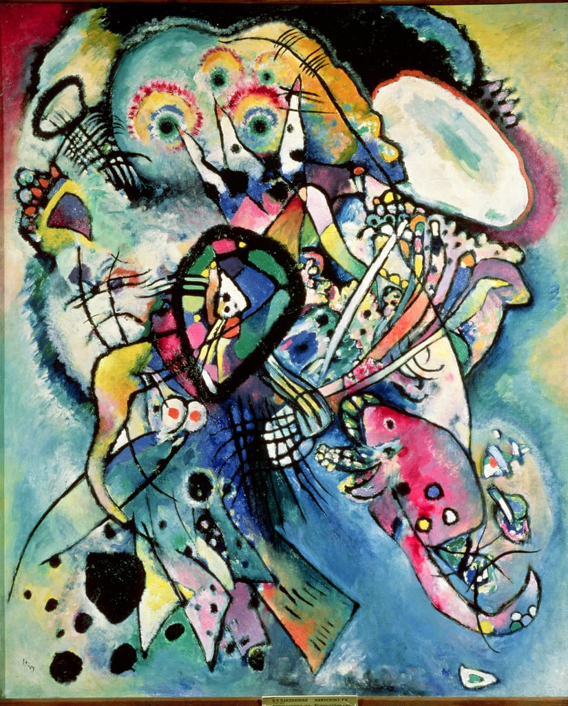
Composición No.218, 1919 Kandinsky (1866-1944)
Influenciado por la música atonal del compositor Arnold Schönberg estaba interesado en la relación análoga entre la música y la pintura

Slide 19
Roy De Maistre Ideo un sistema en el cual utilizó:
• Una Relación matemática de frecuencias
• Unió el fenómeno físico de la luz y sonido
• Ideó sus cartas de colores y las alineó con las notas blancas del teclado.
• Usó este sistema de colores para componer sus pinturas.

Slide 20
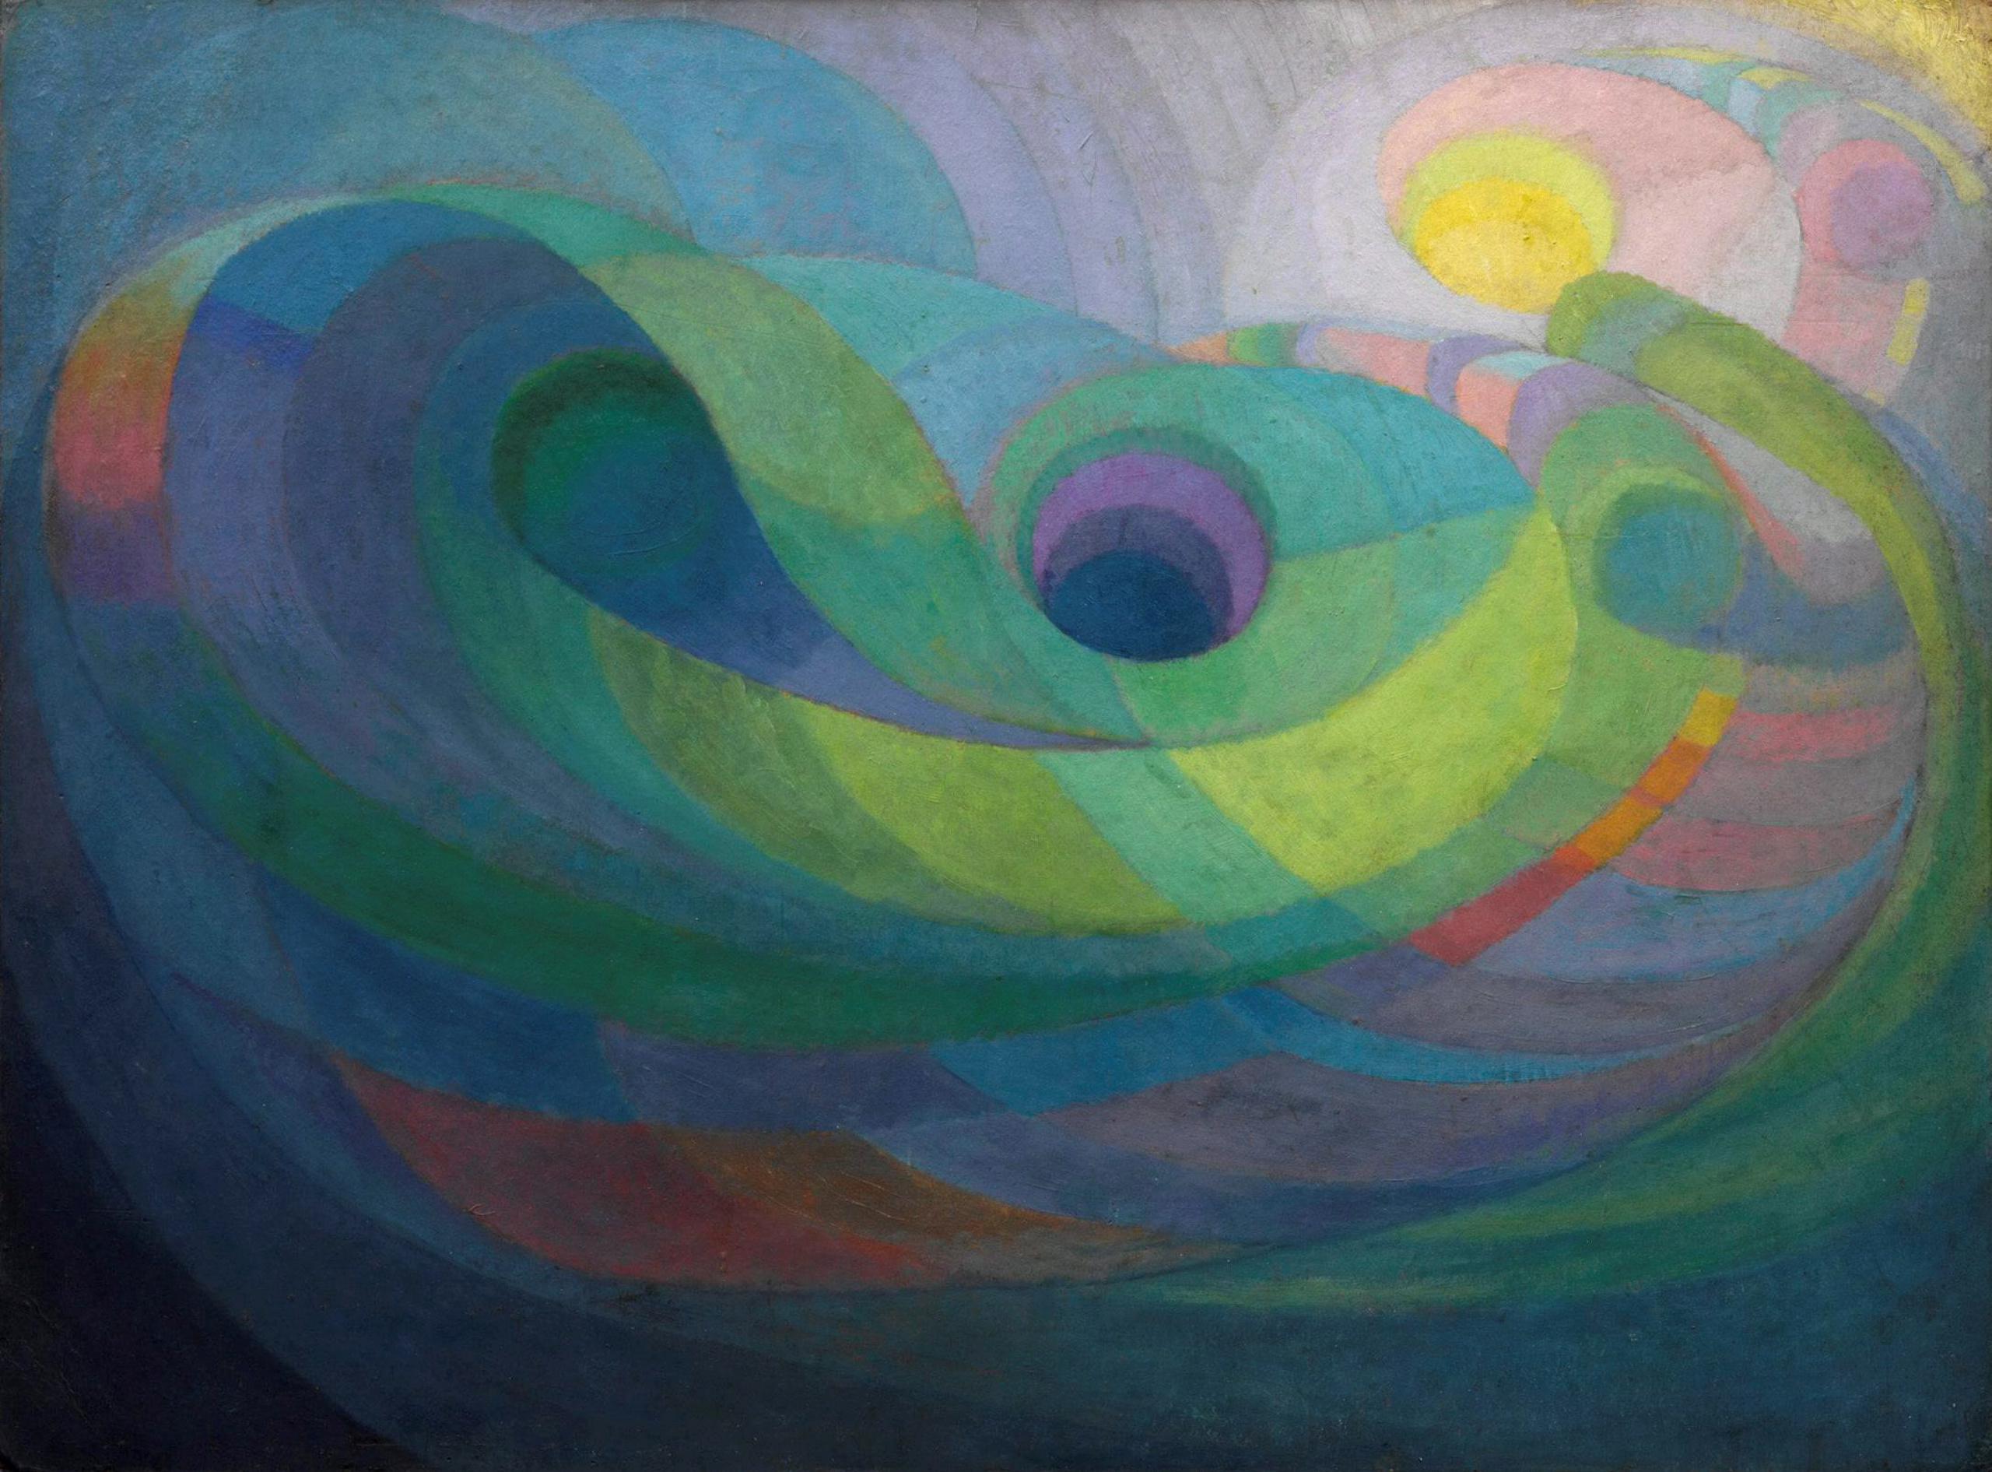
Roy de Maistre Composición rítmica en menor amarillo verde , 1919

Slide 21
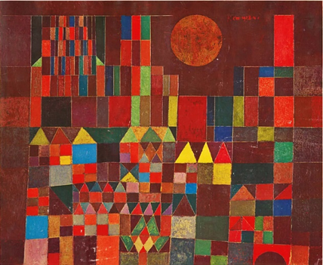
Klee
Interesado en la armonía tradicional y el contrapunto de la composición musical del siglo 18.

Slide 22
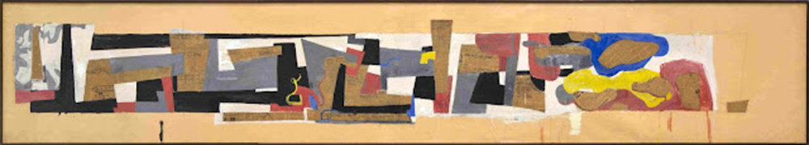
Viking Eggeling y Richter
gran pintura horizontal
Principios del contrapunto
Orquestación de la forma

Slide 23
Se dieron cuenta de que el tipo de energía acumulada (en esa manera de orquestar las formas visuales de sus pergaminos) necesitaba ser liberada en movimiento
Sus formas visuales para el cine eran comparables a los instrumentos musicales
Que ahora tenían sus propias formas definidas de articularse a través de diferentes etapas, con movimiento, con el tiempo.

Slide 24
Orquestación del movimiento
Eggeling y Richter
energía liberada
movimiento
En el tiempo
Viking Eggeling,Sinfonía Diagonales (1924) https://www.youtube.com/watch?v=-XivcjKFl2s
Richter, Ritmo 21 (1921) https://www.youtube.com/watch?v=R_kceafWtbE

Slide 25
Pinturas expresivas en movimiento y la partitura compuesta
Walter Ruttmann
Primeras animaciones para el cine
Lichtspiel Opus I (1921) https://www.youtube.com/watch?v=bkJwE2Q9Cac

Slide 26
James Whitney
Arabesque (1975) https://www.youtube.com/watch?v=cxkbScwt77g
Catálogo(1961) https://www.youtube.com/watch?v=kzniaKxMr2g
En 1958, Whitney Sr. diseñó su máquina de levas analógica mecánica, que se utilizó para crear los efectos visuales para Lapis película (1963-1966) https://www.youtube.com/watch?v=kzniaKxMr2g

Slide 27
Programa de composición era utilizado para generar Imágenes de oscilaciones sonoras. Utilizó su software RDTD para producir su película.
Permutations(1968)Whitney Sr. https://www.youtube.com/watch?v=b70AIflmz0Y
Hizo varios descubrimientos sobre las conexiones entre la música y cine. En 1975, discutió la dimensión temporal del arte, utilizando el término "Periódicos computacionales"

Slide 28
Hoy en día con un enfoque más sistémico se utilizan una gran variedad de tecnologías informáticas y mecánicas.
Los dispositivos tanto de hardware como de software, se utilizan para crear una mezcla de controladores de tiempo tanto físicos como virtuales que impulsan el rendimiento en vivo de imágenes y sonido.

Slide 29
Interpretación musical visual Instrumentos y sistemas para realizar parámetros de imagen
Golan Levin
Fred Collopy
Robert M. Fuhrer
Roger B. Dannenberg
Sydney Fels
Kazushi Nishimoto
En las actuaciones musicales visuales se utilizan instrumentos físicos que se tocan de manera
Análoga
Utilización
Sistema
variedad de tecnologías informáticas y mecánicas

Slide 30
Crecimiento de la música visual
Grupos de investigación, exposición y simposios:
Seeing Sound: Practice-led Visual Music Research, Visual Music Marathons, See This Sound, Computer Music Journal, Festivales Punto y Raya.
En el centro de investigación CCRMA/Intermedia Performance Labe Universidad de Stanford se realizaron estudios detallados para la exploración de la relación entre el arte visual y música.
Las organizaciones, la iota Center y el Centro para la Música

Slide 31
Visual IDIS
Se puede observar el crecimiento en el campo de música visual con la promoción que realiza:
Promueven la práctica tanto histórica como contemporánea en el campo de la música visual, foros para la recopilación de recursos, curaduría de exposiciones; promoviendo la práctica contemporánea, preservando películas históricas y construyendo una comunidad de todos aquellos interesados en el campo de la música visual; la experimentación, abstracción y animación.

Slide 32
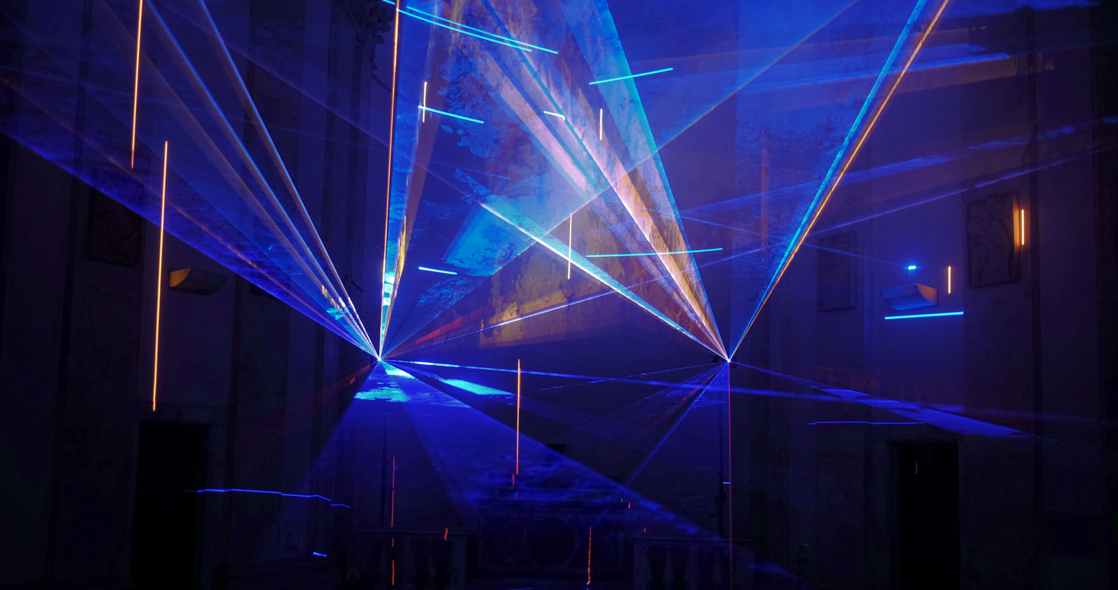
ROBERT HENKE instalaciones
Otro ejemplo puede ser visitando la pagina de Robert Henke
https://roberthenke.com/concerts/cbm8032av.html

Slide 33
Anexo
Sobre las teorías del color

Slide 34
La correlación del color con los tonos musicales
Las teorías del color de finales del siglo 18 y principios del siglo 19 influyeron en el plétora de órganos de color que fueron construidos a finales del siglo 19 y principios del siglo 20. Se creía en ese momento que la luz y el sonido eran físicamente similares. Sir Isaac Newton en su Ópticas (1704) fue el primero en observar una correspondencia entre el ancho de los siete rayos prismáticos y las longitudes de cuerda requeridas para producir la escala D, E, F, G, A, B, C. Newton ideó una correspondencia de anchos relativos del espectro de colores a las notas sucesivas de la escala musical. Sus correspondencias de color con la nota musical fueron: rojo con C, naranja con D, amarillo con E, verde con F, azul con G, índigo con A y violeta con B.

Slide 35
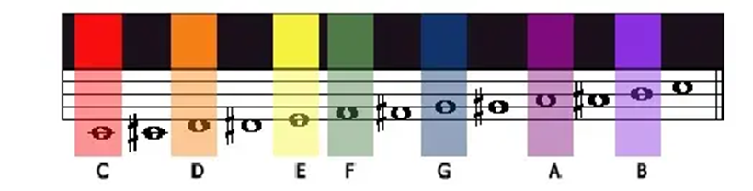
Relación de las notas musicales con sus respectivos colores

Slide 36
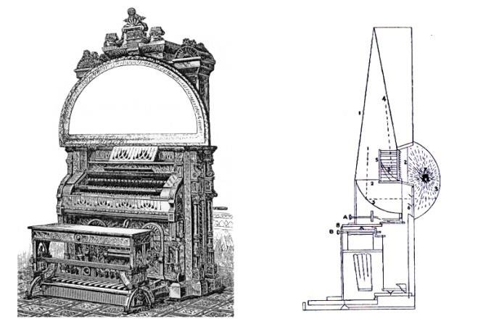
En 1875 el pintor estadounidense Bainbridge Bishop creó un órgano de color para “pintar música” en una “pantalla hemisférica”. Su invento se exhibió ese año como parte del museo de atracciones y magia PT Barnum Museum en Nueva York.

